Slide 1



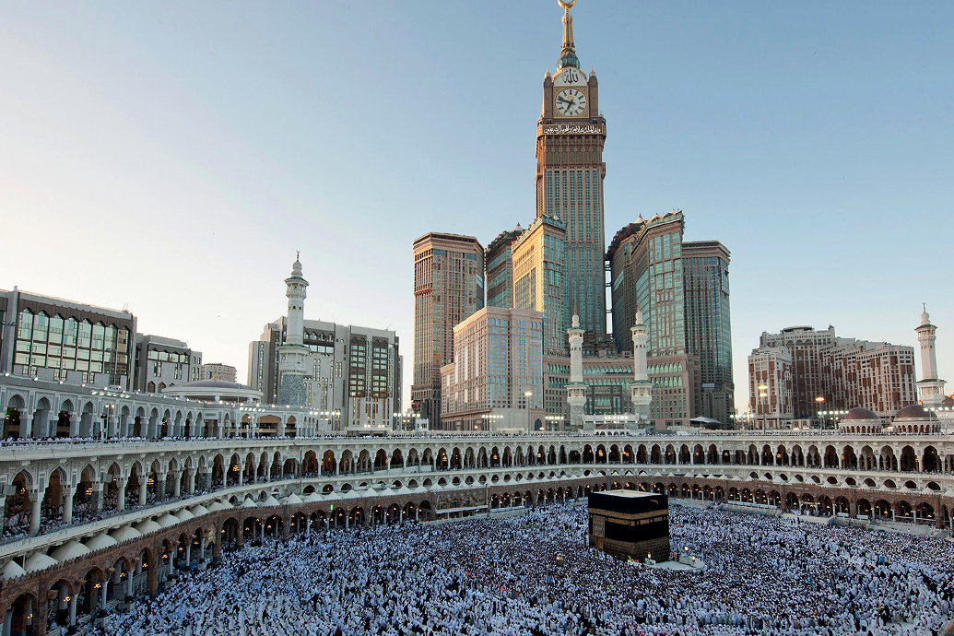
Особливості системи медичного страхування
в Саудівській Аравії
Одеський національний медичний університет

Slide 2
Система охорони здоров'я Саудівської Аравії складається з: державного та приватного секторів, кожен із яких надає медичне обслуговування високої якості.
Система охорони здоров'я Саудівської Аравії складається з державного та приватного секторів, кожен із яких надає медичне обслуговування високої якості.
Близько 60% медичних послуг надається державними установами, які перебувають у віданні Міністерства охорони здоров'я Саудівської Аравії, зокрема:
Центрами первинної медико-санітарної допомоги;
Лікарнями;
Спеціалізованими клініками;
Закладами, що надають амбулаторне лікування.

Slide 3
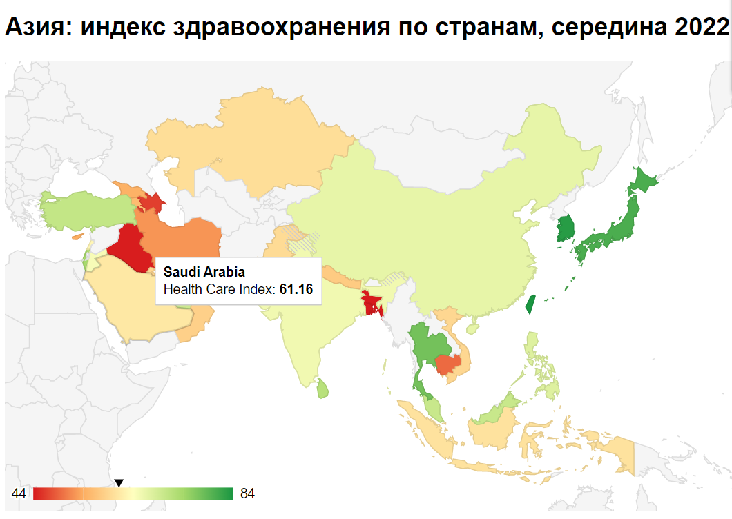
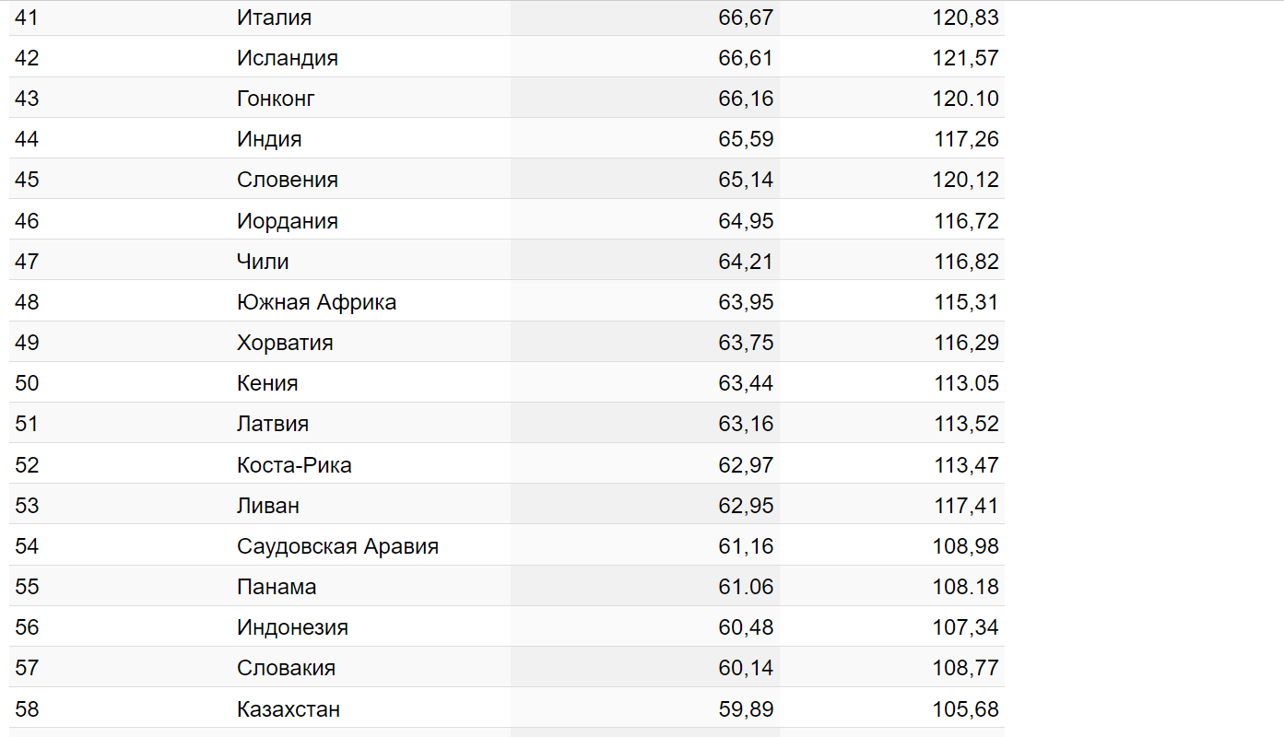
Згідно з останніми статистичними даними, в Саудівській Аравії щорічно 2,4 млрд доларів (4,7% ВВП) прямує на розвиток системи охорони здоров'я.
Також Саудівська Аравія посідає 54 місце в рейтингу країн за рівнем розвитку системи охорони здоров'я.

Slide 4
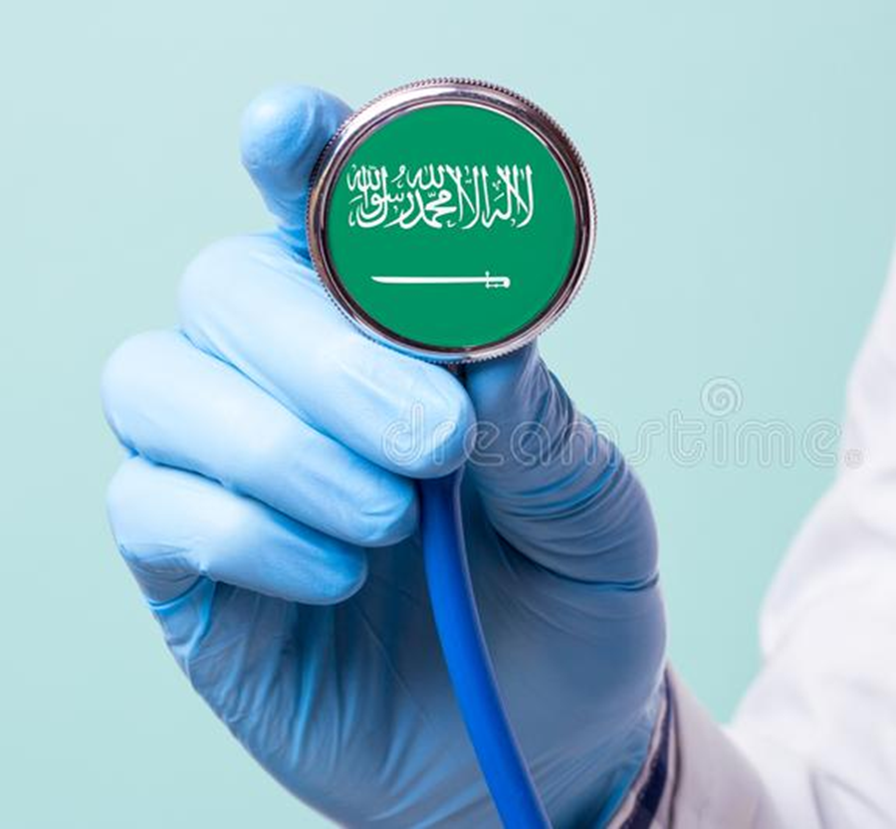
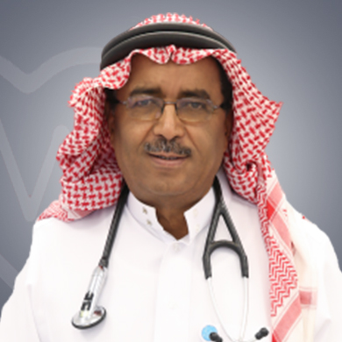
Протягом кількох наступних років планується приватизація окремих сфер медичних послуг, що надаються в рамках державного сектору, проте, на вимогу Уряду, ці послуги залишаться безкоштовними для громадян Саудівської Аравії.
Міністерство охорони здоров'я заявив, що крок щодо приватизації сектору охорони здоров'я та впровадження комплексної системи медичного страхування громадян було спрямовано на реструктуризацію національної економіки та державного сектору для підвищення якості медичних послуг.
Доктор Тарік Аль-Файєз, експерт із медичного страхування, сказав, що приватизація сектору охорони здоров'я сприятиме реструктуризації економіки та державного сектору, «Гарне управління лікарнями сприятиме покращенню медичних послуг».

Slide 5
Діяльність усіх медичних працівників перебуває під контролем спеціального органу – Комісії з питань, пов'язаних із спеціальностями у галузі охорони здоров'я Саудівської Аравії.
Хто може отримати доступ до системи охорони здоров'я Саудівської Аравії?
Громадяни Саудівської Аравії, а також особи, які працюють у державному секторі, мають доступ до державної програми медичного страхування, яка включає:
Послуги терапевта;
Лікування у лікарні;
Послуги стоматолога;
Рецептурні препарати
Експати, які проживають на території Саудівської Аравії, користуються медичними послугами, що надаються приватними медичними установами, зокрема лікарнями, клініками, медичними центрами.

Slide 6
До 2005 року система охорони здоров'я Саудівської Аравії фінансувалася за рахунок державних субсидій. Пізніше урядом країни було видано розпорядження про необхідність оформлення полісу медичного страхування особами, які не є громадянами країни, яке у 2016 році було поширене на працівників приватного сектору. Крім цього, існують плани щодо подальшого поширення цієї системи на інші категорії жителів Саудівської Аравії.
Вартість індивідуального медичного обслуговування експату залежить від характеру поліса медичного страхування, виду необхідного лікування.
Медичне страхування в Саудівській Аравії Особам, які переїжджають до Саудівської Аравії на постійне місце проживання, необхідно мати медичну страховку, надання якої є обов'язком роботодавця експату.
Наразі в Саудівській Аравії діють 26 компаній із медичного страхування. Середній розмір страхової премії складає 1759 саудівських ріалів (469$). Поліси медичного страхування, що надаються роботодавцями, зазвичай передбачає обмежене базове покриття (наприклад, може бути відсутнім стоматологічне обслуговування).
У зв'язку з цим багато експатів воліють додатково оформляти поліси приватного медичного страхування.

Slide 7

Порядок реєстрації іноземців - експатів у системі охорони здоров'я Саудівської Аравії Експати не мають права на державне медичне обслуговування в Саудівській Аравії, у зв'язку з чим не існує стандартизованої процедури реєстрації.
Як правило, роботодавець реєструє іноземного працівника в рамках системи приватного медичного страхування, після чого працівнику видається картка медичного страхування, яка може бути використана застрахованим для отримання приватних медичних послуг, таких як: консультація лікаря, лікування у лікарні, терапевтичне лікування.
Процедура реєстрації залежить від обраного страховика, однак у більшості випадків потрібні такі документи:
Паспорт/справжнє посвідчення особи з фотографією;
Вид на проживання чи віза;
Документи, що підтверджують адресу проживання.

Slide 8
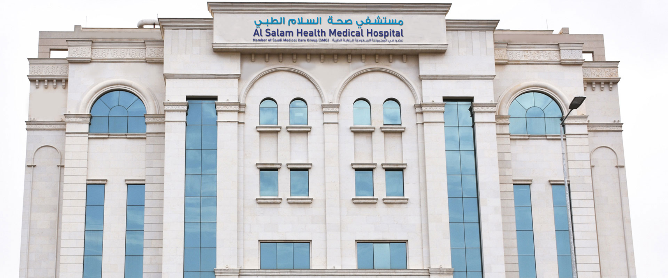
Приватне медичне страхування відіграє важливу роль у системі охорони здоров'я Саудівської Аравії. Уряд країни залучає інвестиції приватного сектора у вигляді державно-приватного партнерства (ДПП). Крім того, у 2020 році планується збільшити обсяг медичних послуг, які надають установи приватного сектору, до 35% від загального обсягу.
Деякі місцеві жителі також віддають перевагу приватним клінікам. Однак у Саудівській Аравії рівень обслуговування у державних та приватних лікарнях не має суттєвих відмінностей.
Незважаючи на те, що вартість приватних медичних послуг суттєво вища, існує низка переваг, у тому числі:
Нетривалий період очікування прийому спеціаліста;
Доступ до англомовного персоналу, включаючи британських та американських лікарів;
доступ до деяких видів лікування, які недоступні в інших країнах.

Slide 9
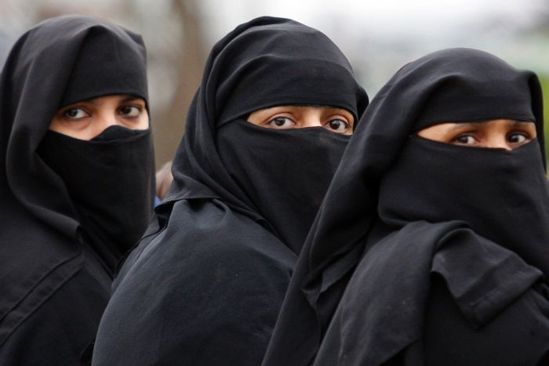
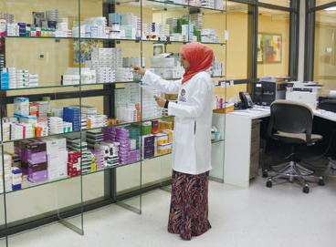
Медичні послуги для жінок у Саудівській Аравії
Рівень медичного обслуговування в галузі жіночого здоров'я у Саудівській Аравії досить високий. Однак через існуючу історичну традицію залежності жінки від волі чоловіка, перш ніж проходити певні види лікування, жінці було необхідно отримати відповідну згоду чоловіка.
В останні кілька років відзначається пом'якшення цих вимог та визнається право жінки самостійно обирати та погоджуватися на проведення різних процедур.
Незважаючи на це, медичні установи в галузі
жіночого здоров'я в Саудівській Аравії не такі розвинені, як у сусідніх країнах Перської затоки.
Багато засобів особистої гігієни, а також контрацептиви знаходяться у вільному доступі в аптеках та деяких магазинах
(за винятком засобів екстреної контрацепції, які заборонені у Саудівській Аравії).
Доступні різні способи лікування безплідності. При цьому слід мати на увазі, що позашлюбна вагітність заборонена згідно із законом.

Slide 10
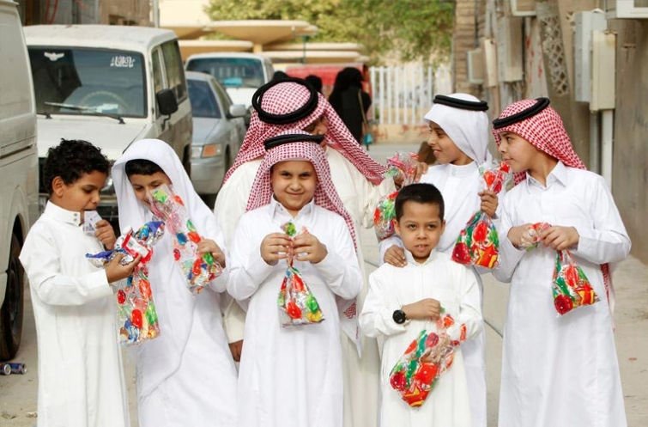
Дитяча охорона здоров'я в Саудівській Аравії
Міністерство охорони здоров'я Саудівської Аравії заохочує програму охорони здоров'я дітей, яка включає такі напрямки, як:
здорове харчування та зростання;
грудне годування;
гігієна порожнини рота;
профілактика хвороб.
Експати можуть користуватись послугами педіатрів та інших дитячих фахівців у приватних клініках на території всієї країни.
Існує національний графік імунізації, в якому пропонуються вакцини для профілактики 15 захворювань, зокрема:
туберкульоз;
гепатити А та В;
поліомієліт;
кашлюк кір;
свинка;
краснуха;
вітрянка

Slide 11
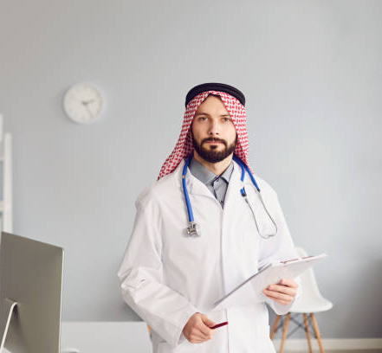


Медичні установи Саудівської Аравії
У Саудівській Аравії понад 450 лікарень, зокрема:
58% державних установ;
33% приватних установ;
9% військові госпіталі
Рівень медичного обслуговування у державних та приватних лікарнях практично однаковий. Приватний сектор пропонує ширший спектр лікування, проте за досить високою ціною, у зв'язку з чим експатам необхідна страховка.
Державні лікарні надають громадянам Саудівської Аравії безоплатне лікування.
Існує безліч спеціалізованих державних та приватних клінік, наприклад, Королівська офтальмологічна клініка імені короля Халеда, яка є однією з найбільших офтальмологічних клінік світу. У лікарнях загального профілю в Саудівській Аравії є відділення невідкладної допомоги, пологові відділення та спеціалізовані відділення. Усі пацієнти, які надійшли лікування у відділення екстреної допомоги, обов'язково проходять лікування, вартість якого оплачується рахунок пацієнта у разі відсутності поліса медичного страхування.

Slide 12
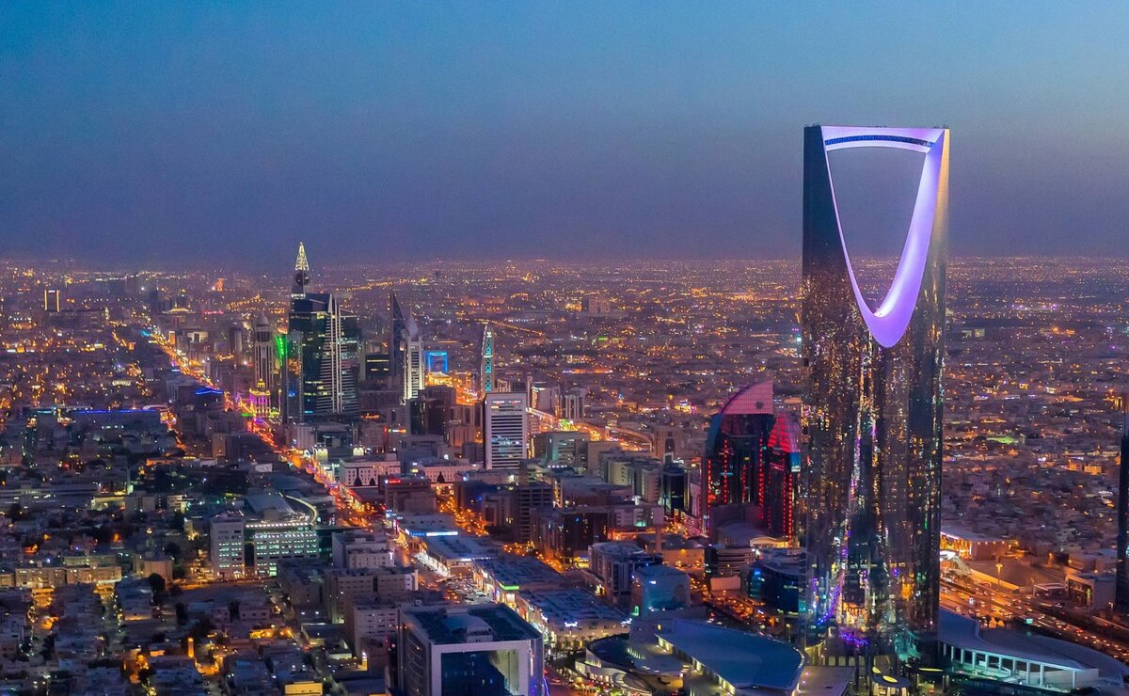
Дякую за увагу!

